Slide 1
Els Bijman
JIM opleider & procesbegeleider
0634103287
els@jimwerkt.nl
Notes:
Voorstellen

Slide 3
Wie & Wat is JIM?
JIM is een persoon, de vertrouweling van de jongere. Een door de jongere uitgekozen informele mentor. JIM = Jouw Ingebrachte Mentor
JIM is een benadering, een procesmatige manier van werken voor de professional.
JIM is een stichting. Missie: Iedere jongere in Nederland een JIM.
Notes:
Om misverstanden te voorkomen leg ik altijd uit dat er 3 ‘sporen’ van JIM zijn.

Slide 5
Aanleiding JIM
Alternatief voor uithuisplaatsing
1
Meer effectieve behandeling jongere & gezin
2
De transformatie -doelen
3
Notes:
Dit gaat over de legitimiteit en bestaansrecht van JIM. Kun je uitleggen waarom het er nu nog toe doet? Denk het wel: Onderzoeken tonen aan dat het met de transformatie niet opschiet in de jeugdzorg. Weinig innovatie, meer jongeren in zorg (van 10 naar 12%), evenveel (in 2018 zelfs meer) uithuisplaatsingen als in 2014.

Slide 6
JIMaanpak
Jongeren
JIMs
Professionals
Organisaties
Gemeenten
Ouders

Slide 7
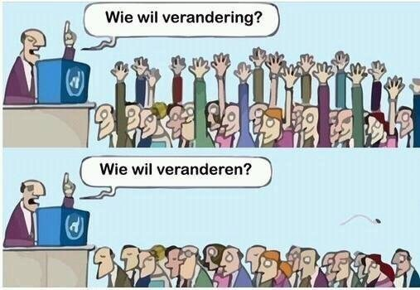
Notes:
Wie heeft iets kunnen veranderen aan zichzelf?

Slide 8
Samen Beter: in de afwezigheid van vertrouwen is er geen capaciteit tot verandering
Saskia knapen tijdschrijft voor psychotherapie 2017
Notes:
Vertrouwen geeft ruimte tot verandering

Slide 9
Notes:
Sociaal netwerk versterkt wel bevinden en gezondheid. Oefening vervolgen.

Slide 10
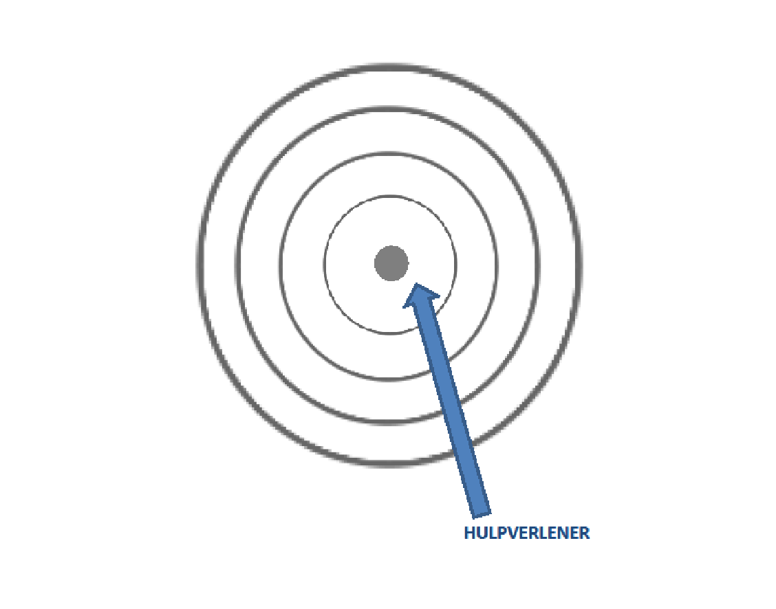
Dunbars numbers: 3-5
Notes:
Sociaal nerwerk vragen we uit.
We bieden vertrouwen, hopen op een klik
In de hoop dat men veranderd.
Eigenschappen van een goede hulpverlener

Slide 11
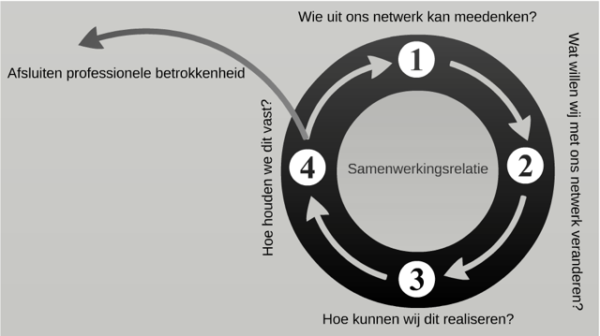
Cyclisch proces van de JIMaanpak
Notes:
Methodes die werkzaam zijn. Methodieken Tools, Handvaten!

Slide 12
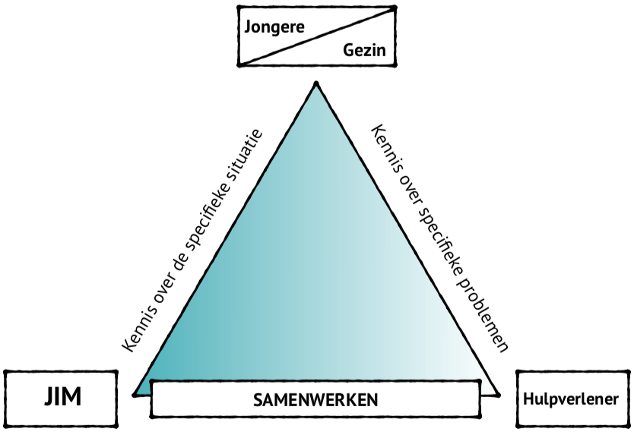
Samenwerkings-triade

Slide 13
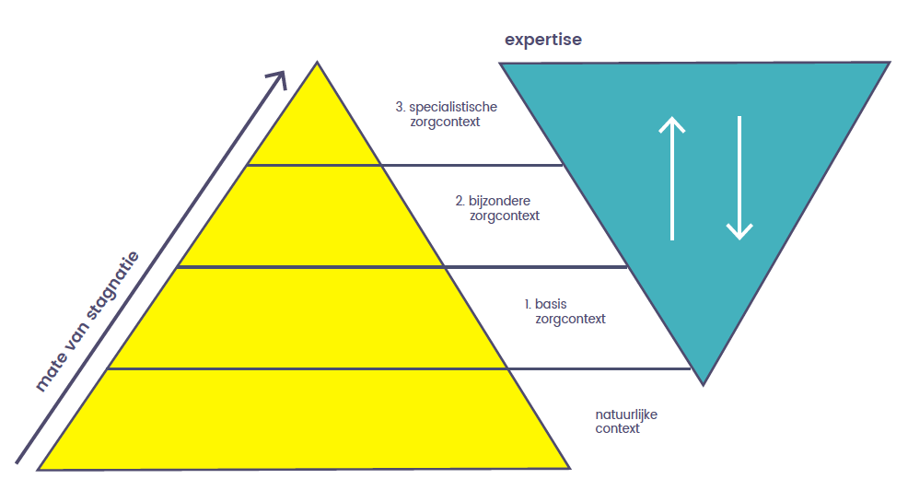

Slide 14
JIM in het onderwijs
Voorkomen van school uitval
Met toestemming van ouders de inzet van een JIM
Pas met een JIM de nodige expertise bepalen
Samenwerking met de leerplicht
JIM vriendelijk onderwijs, pilot Almere

Slide 15
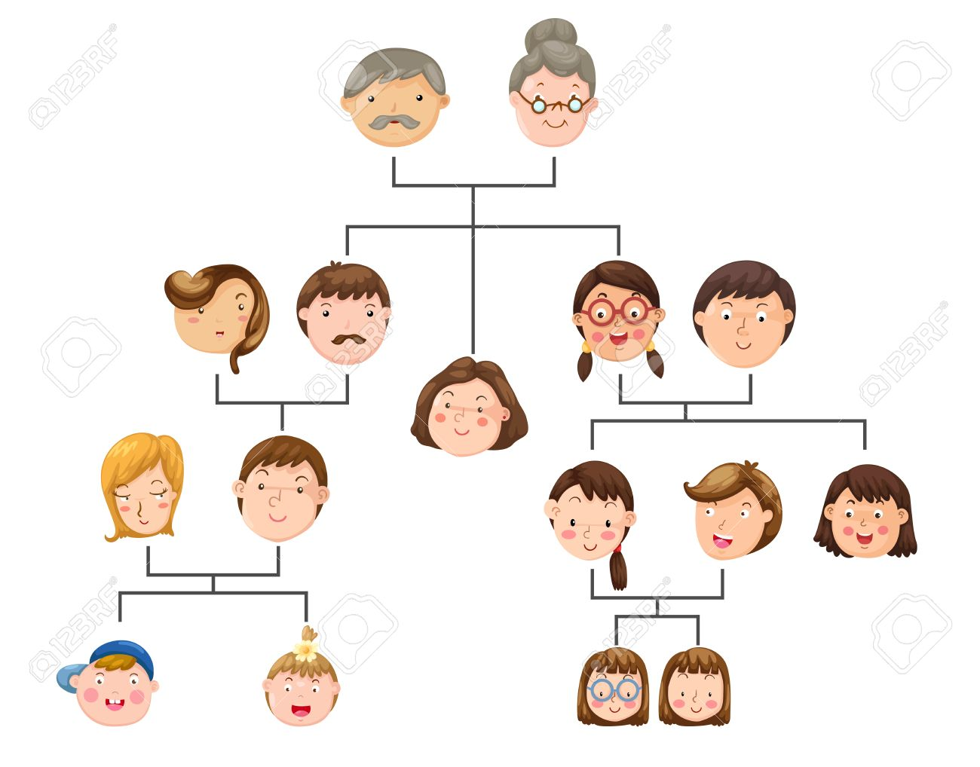
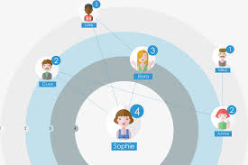
Sociaal netwerk
Genogram Sociogram

Slide 17
Els Bijman
JIM opleider – procesbegeleider
0634103287
els@jimwerkt.nl
Notes:
Voorstellen

